Slide 1
02
협업 툴 활용 A-Z
Jira 협업툴 소개

Slide 2
협업 툴 활용 A-Z
02
Notes:
﻿안녕하세요.
이번 시간은 협업툴 활용 시간입니다. 협업툴에 대해서 A 부터 Z까지 찬찬히 살펴보는 시간을 가져보려고 합니다.

Slide 3
Jira 협업툴 소개
01
협업 툴 활용 A-Z
Notes:
이번 강의는 협업 도구중에서 아틀라시안 제품 군중에 지라 소프트웨어에 대해서 설명하려고 합니다. 아틀라시안에서는 다양한 제품군들을 가지고 있습니다.
아틀라시안 제품들을 동시에 사용할 경우 가지고 올 수 있는 이점은 제품간에 SSO 연동이 가능하다는 점입니다.
물론 도메인이 같아야 하고 설정들이 복잡합니다. 또한 유저 정보를 CROWD 라는 제품군을 통해서 유저 연동이 가능합니다.

Slide 4
Jira 협업툴 소개
01
협업 툴 활용 A-Z
아틀라시안 홈페이지 https://www.atlassian.com/
Notes:
아틀라시안 홈페이지에 접속합니다.

Slide 5
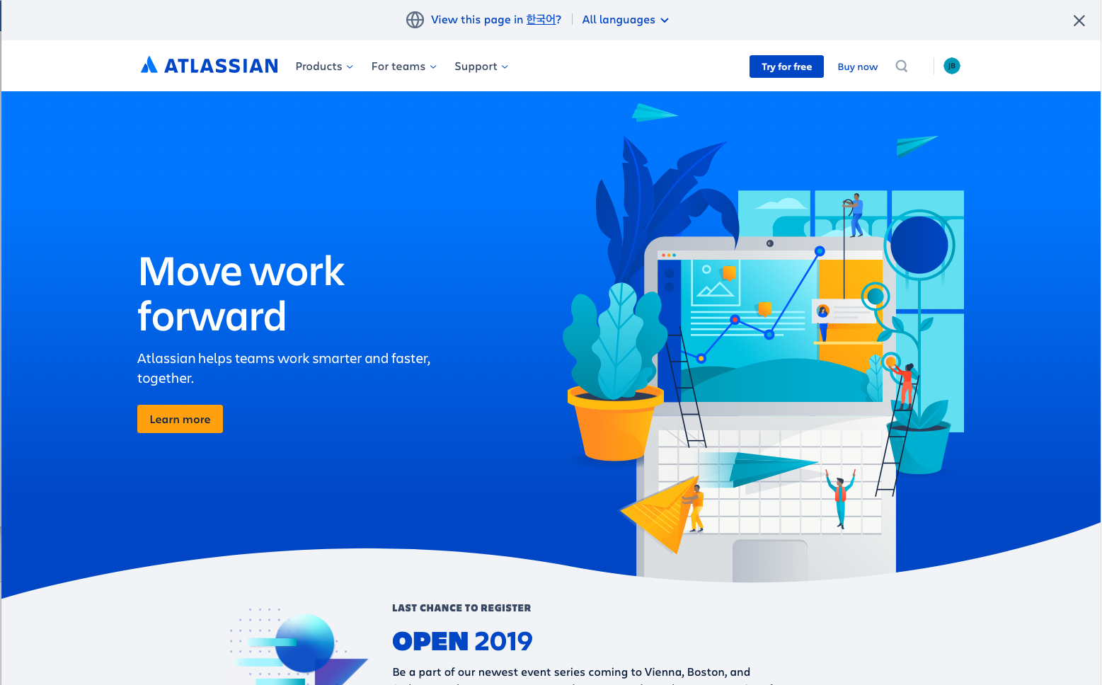
Jira 협업툴 소개
01
협업 툴 활용 A-Z
Notes:
아틀라시안 홈페이지의 첫 화면 입니다. 계정을 만들고 접속하게 되면 서버용으로 무료로 다운 받아 볼 수 있는데요

Slide 6
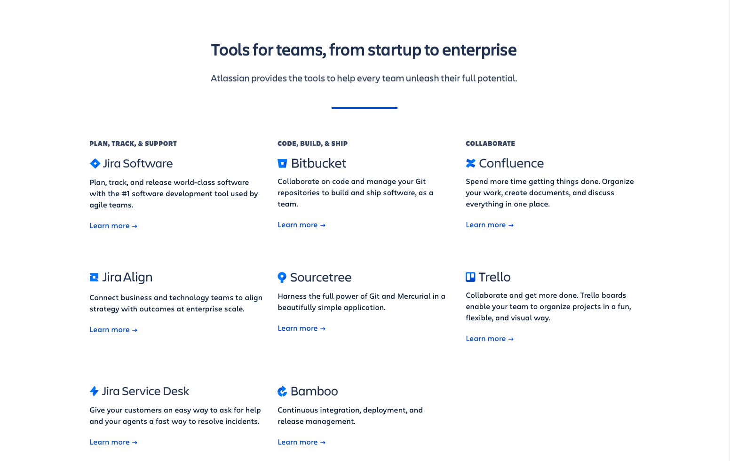
Jira 협업툴 소개
01
협업 툴 활용 A-Z
Notes:
하단부에 보면 스타트업을 위한 여러가지 툴들을 제공하는 것을 볼 수 있습니다. 그 중에서도 지라 소프트웨어를 설치해야 합니다.
이번 강의에서는 이미 설치된 지라를 통해서 지라가 어떤 툴인지 어떤 것을 할 수 있는지를 알아보는 시간을 가져보려고 합니다.

Slide 7
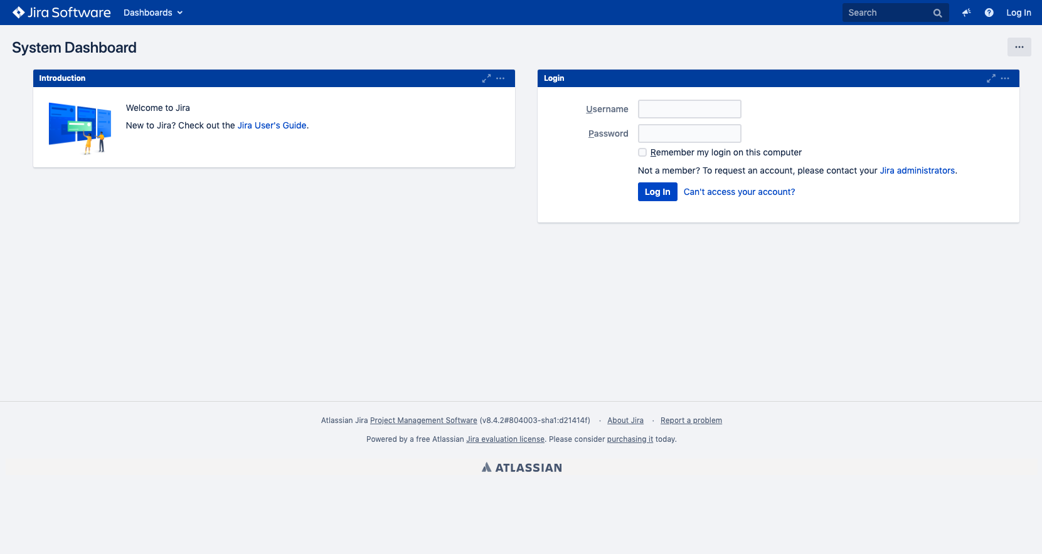
Jira 협업툴 소개
01
협업 툴 활용 A-Z
Notes:
첫 화면 입니다. 설치가 끝나면 이렇게 지라 로그인화면이 뜹니다. 미리 생성해 놓은 아이디와 패스워드를 통해서 로그인을 해보겠습니다.

Slide 8
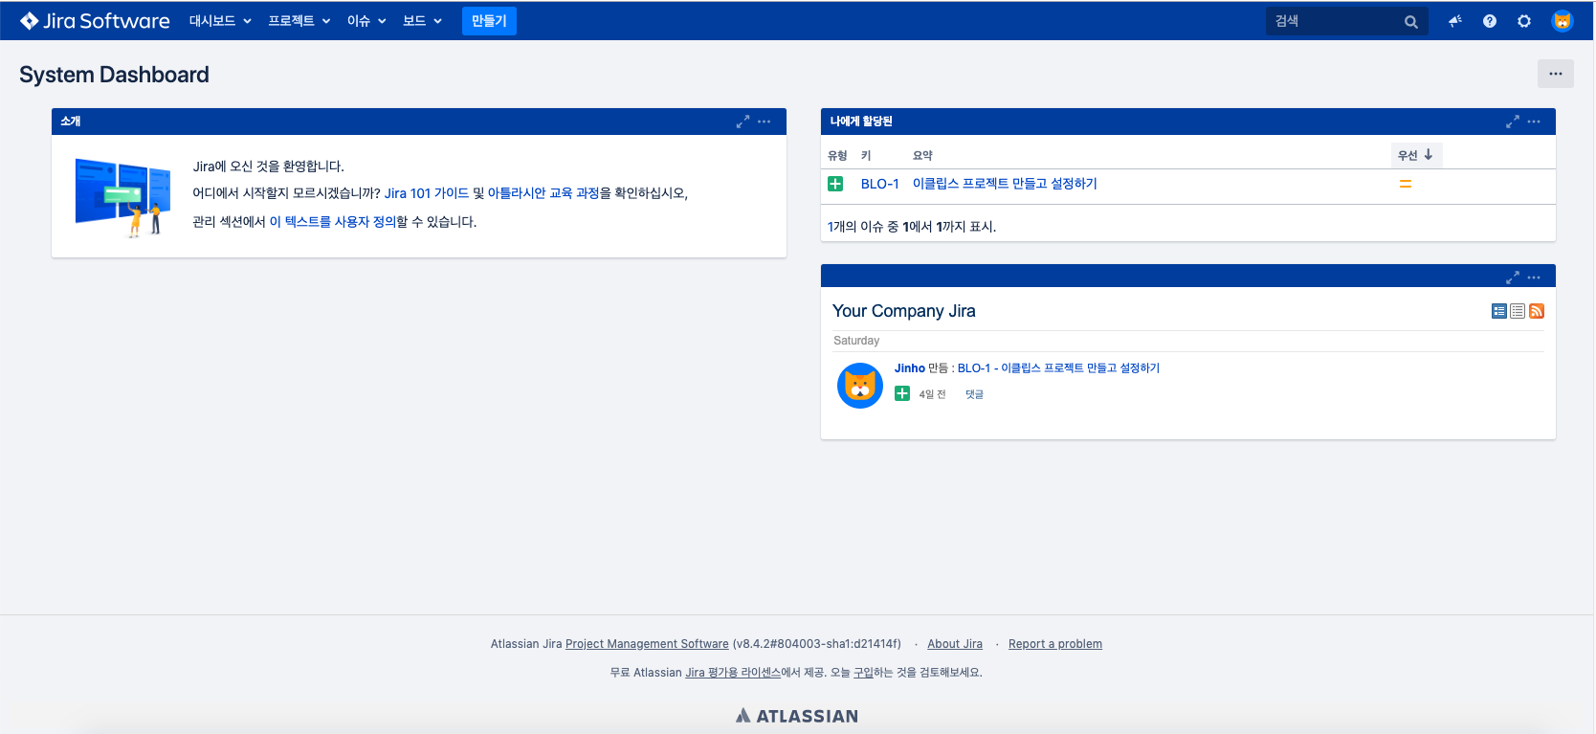
Jira 협업툴 소개
01
협업 툴 활용 A-Z
Notes:
로그인을 하면 상단에는 메뉴
왼쪽에는 지라 소개 페이지, 그리고 우측에는 나에게 할당된 영역 그 밑에는 프로젝트에 대한 내용들이 나와있습니다.
그리고 우측 상단 부분에는 설정이나 관리를 할 수 있는 화면이 나옵니다~!
한번 프로젝트를 클릭해서 이슈를 살펴보겠습니다.

Slide 9
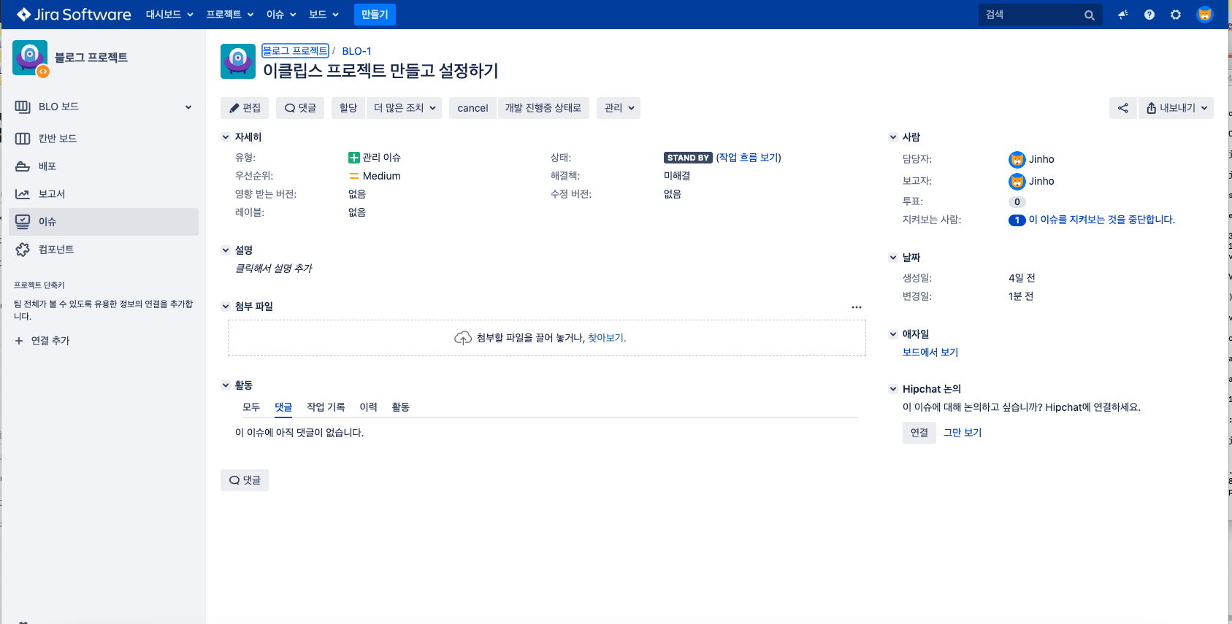
Jira 협업툴 소개
01
협업 툴 활용 A-Z
Notes:
이 화면은 오프라인 리뷰 프로젝트를 만든다는 가정으로 만들어본 하나의 이슈입니다.
지라에서는 이렇게 왼쪽에 나와있는 칸반보드 배포, 보고서, 컴포넌트와 같은 메뉴들로 구성이 되어있습니다.
가장 중요한 것은 이슈입니다. 이슈는 하나의 업무, 일거리라고 생각하시면 됩니다. 이 일거리를 나누는 기준이 매우 중요합니다.
작은 업무 단위로 나눌 수도 있고, 조금은 큰 업무로 분류하고 업무를 하위 구조로 잡아갈 수 있습니다.
우선 우선 순위는 그대로 두었는데요. 상태를 조금 변경해서 적용해 보았습니다.
작업 흐름 보기를 클릭해 봅니다.

Slide 10
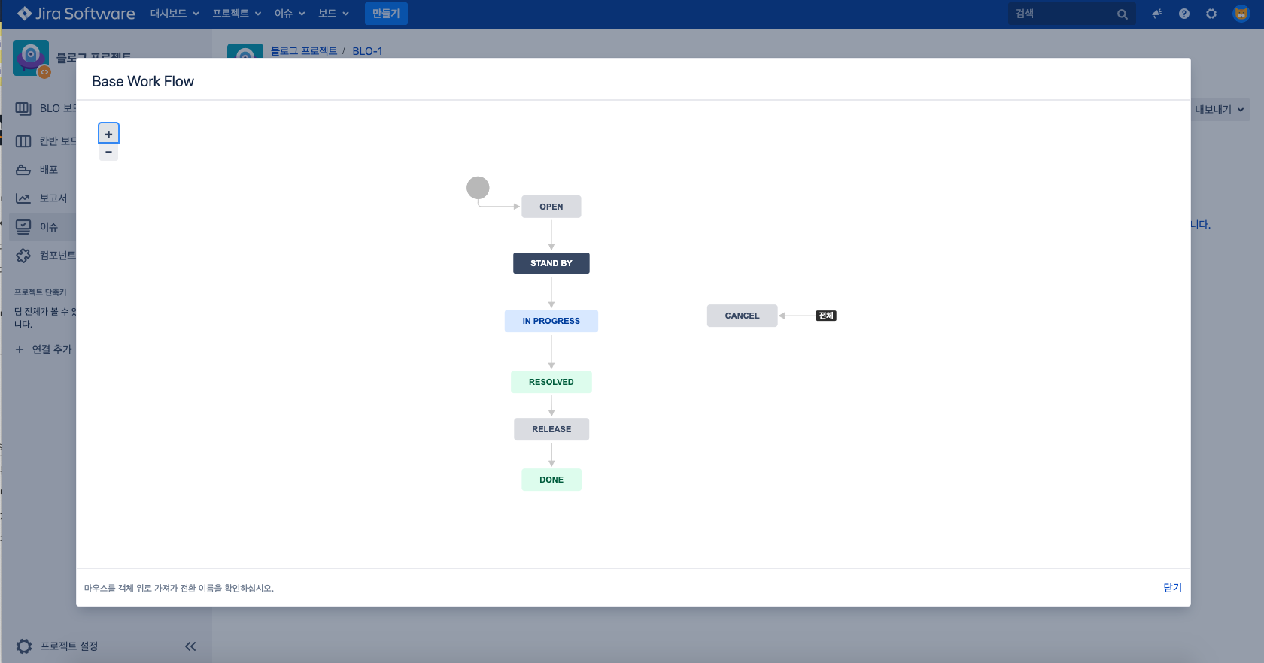
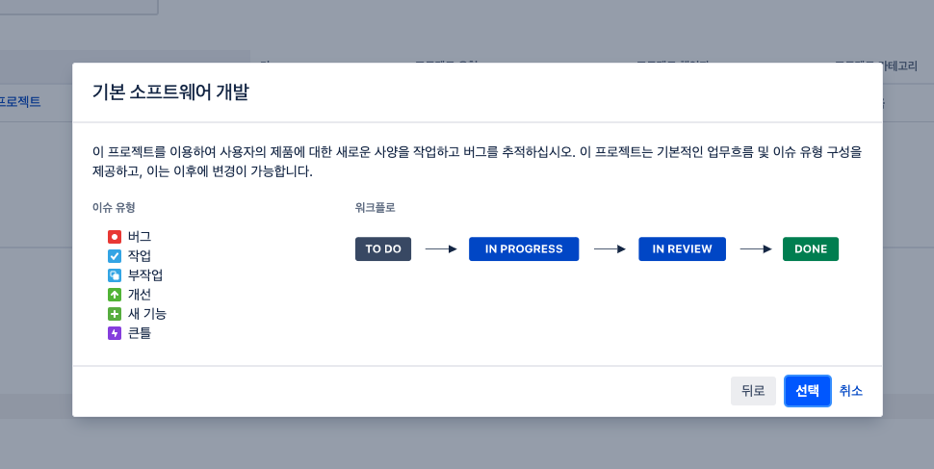
Jira 협업툴 소개
01
협업 툴 활용 A-Z
Notes:
이 처럼 작업 흐름을 지라의 용어로 워크 플로우라고 합니다.
기본적으로 우측과 같은 기본 소프트웨어의 투두, 인프로그래스, 인리뷰, 돈 4단계로 초기 세팅이 될 수 있습니다.
이 부분을 오픈 – 개발전, 스탠바이 – 준비단계, 인프로그래스 – 개발중, 리졸브드 – 해결, 릴리즈 – 운영 반영, 돈 – 완료
이런 형태로 형태를 잡아보았습니다. 이런 워크 플로우를 수정하는 부분은 뒤 강의에 관리자 강의를 통해서 진행하려고 합니다.
이런 워크 플로우를 보면 현재 이 이슈의 상태를 알 수 있습니다. 이것을 통해서 이 일이 어느정도 진척이 되었는지 알수 있습니다.
또한 이슈 리스트를 보면 현재 진행중인 상태들을 한눈에 볼 수 있습니다.
실제로 지라 화면을 보면서 이슈를 생성하고 등록하고 변경하는 것을 해보도록 하겠습니다.

Slide 11
Jira 협업툴 소개
01
협업 툴 활용 A-Z
Notes:
이렇듯이 지라의 이모저모에 대해서 소개를 해드렸는데요! 배포에 대해서도 진행 상태를 적고 체크할 수 있고
댓글, 작업기록, 이력등을 토대로 지라의 이슈에 대해서 다양하게 트랙킹 할 수 있습니다.
또한 담당자와 보고자가 분리 되어있고, 일정에 대해서 각각 설정해 놓은 값들을 통해서 필요한 값들을 관리하고 추적할 수 있습니다.

Slide 12
Jira 협업툴 소개
01
협업 툴 활용 A-Z
CLOUD SERVER(AWS)
DOCKER
Notes:
첫 강의에 사용된 지라는 이미 AWS 에 Docker 를 통해 설치된 지라 소프트웨어를 기반으로 간단한 설명을 진행했었는데요.
다음 강의에는 지라를 설치 하기 위해서 AWS와 Docker를 조금 더 깊게 뒤 강의에서 다루겠지만, 기본적인 명령어와 사용 방식들을
짚어보고 가는 시간도 가질 예정입니다.
다음 강의 부터는 이런 지라를 설치하는 것부터 시작해서 관리 방법, 그리고 커스터마이징을 어떻게 하고, 워크 플로우를 만드는 방법 등 차근차근
지라에 대해서 더 깊숙하게 알아보는 시간을 가져보려고 합니다. 기대해 주세요~!

